Slide 1
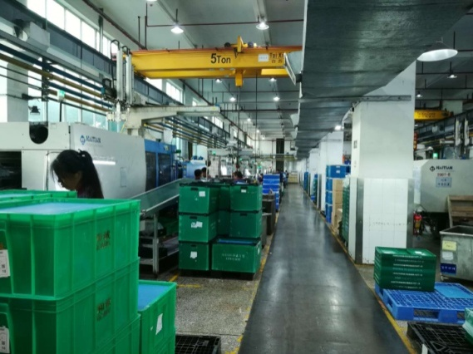
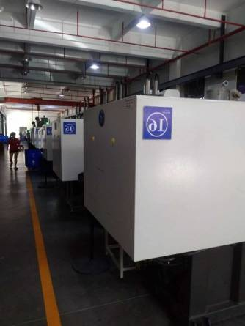
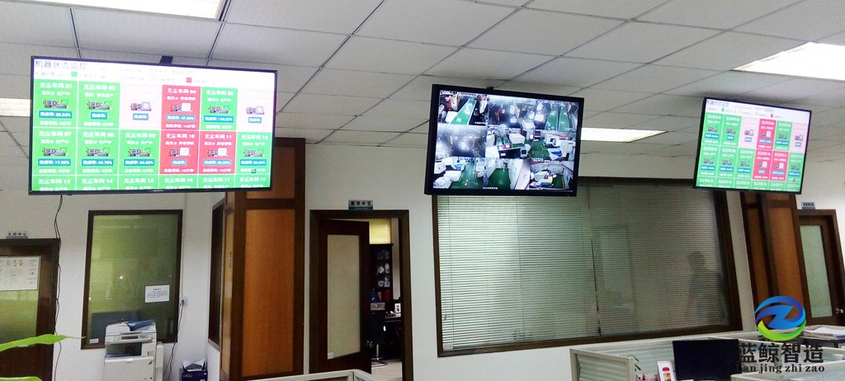
弘光MES生产
解决方案介绍

Slide 2

目錄
第一章
第三章
第四章
第二章
生产执行系统MES
公司简介及服务重点优势
第五章
MES系统介绍
电子看板及报表统计
系统实施及售后服务

Slide 3
第一章 公司简介及服务重点优势

Slide 4

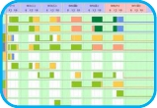
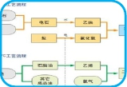
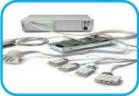


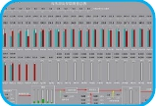
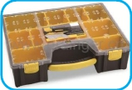
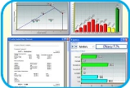
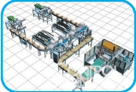
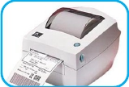
什么是MES ?（MESA）
生产资源分配与
监控
作业员工管理
作业计划和排产
产品质量管理
工艺规格标准管
理
生产过程管理
机器数据采集
机器设备维护
绩效分析
生产单元调度
产品质量跟踪

Slide 5
第二章 生产执行系统MES

Slide 6
MES系统简介
设备采用无线联网，结合MES系统，对工厂的机器设备进行全面整合的联网一体化管理，帮助客户提升管理价值，减少现场浪费，提高生产效率，改善企业形象。注塑机本身带MODBUS工业控制总线数据或最基本状态信号输出，显示其工作状态：如开机、运行、暂停，我们通过输出连接到输入输出控制板的输入端，那么这台冲压、注塑机的状态信息就可以通过无线方式实时上传数据采集总线，管理人员可以轻松通过图示方式监控设备运行状态。然后，我们应用输入输出控制板的电流、电压、温湿度检测，实时向MES发送电流电压变化信息， 通过模拟运行中PLC主控制器指示灯的闪、灭情况，自动根据模具开合模情况进行生产数量的统计。数据采集终端数据采集之后，通过无线网络自动向MES数据采集总线服务器发送，然后系统对数据进行统计分析。
采用多层分布式架构，支持基于TCP/IP、Http协议的Internet远程数据分享。
适合多任务厂、多公司的集团企业使用。
支持ADSL等Internet上网环境下的异地远程登录，系统稳定，具备高扩展性。
支持500并发用户在线使用，客户端模块功能独立，可自动升级，安装与维护简便
支持国际标准化语言（Unicode），支持中文简体、繁体、英文等。
提供自定义报表生成器，快速满足个性化的报表需求。
权限控制严密，提供岗位、功能、数据等权限控制。允许调整ERP作业流程，自定义系统流程图。
线上事件自动监控，提供消息管理器功能，方便各个部门间的通讯。
支持二次开发，系统开发框架可以开放给用户。

Slide 7
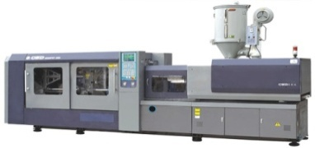
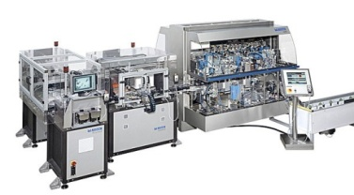
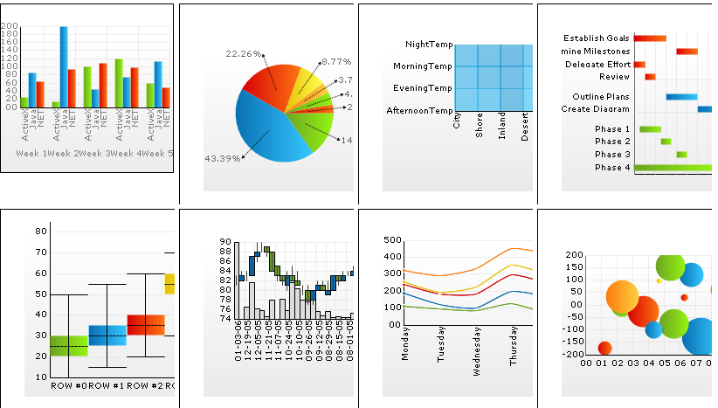
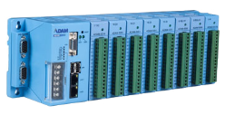

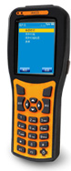
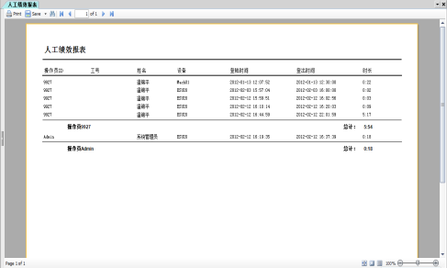

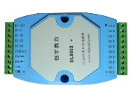
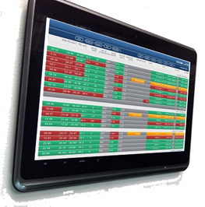
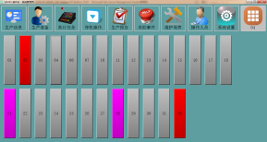
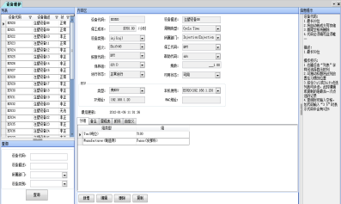
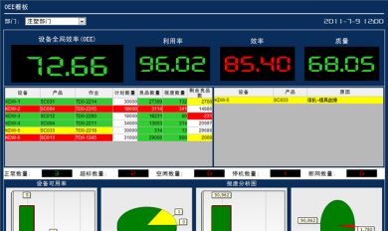
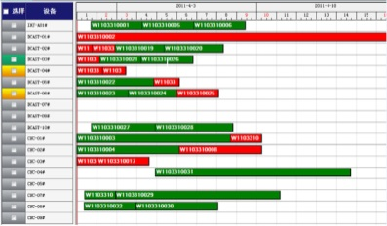
工厂分析
DCU 集控采集
PLC
OPC 采集
数据库
分散采集
PDA
操作端

Slide 8
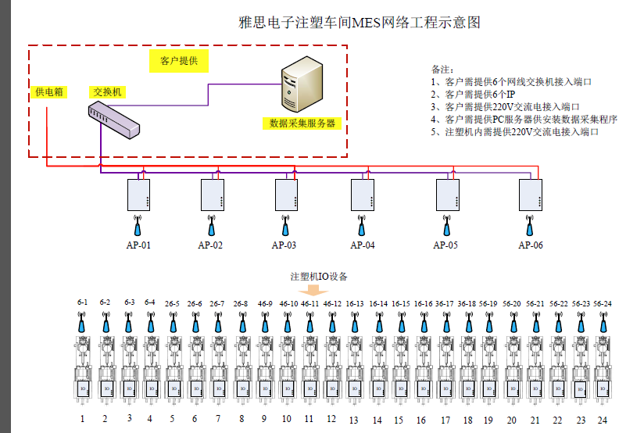
MES系统整体架构

Slide 9
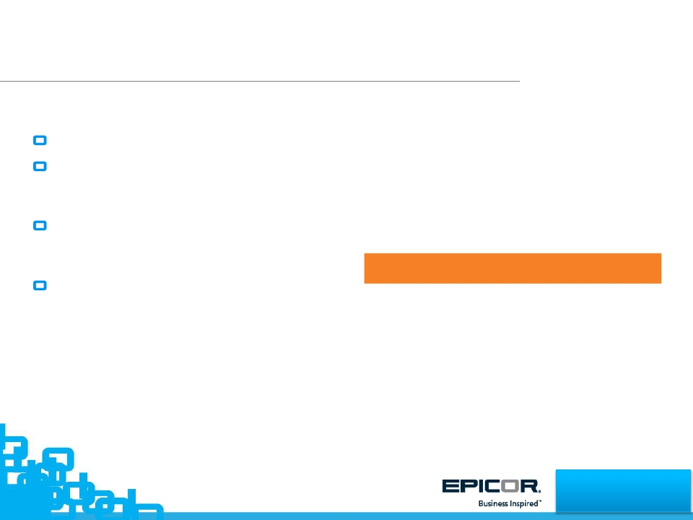

弘光 MES 帮助企业…
不加设备，增加产能
发现并降低非计划停机时间
使用这些能力生产更多产品或削减成本
提高良品率 / 降低报废率
关注质量损失点
提高产品的 生产能力
关注速度损失及周期时间损失点
提高 OEE (全局设备效率）
所有工厂采用一致的 OEE 衡量标准
高级 SPC/SQC 模块助力 OEE 更大改善
OEE=嫁动率 * 良品率 * 设备表现

Slide 10
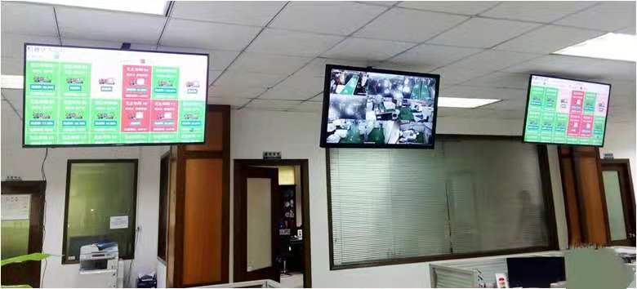
电子看板
电子看板数据源于实时数据库，通过多种播放模式（如滚屏、翻页等）能展示大量车间工作人员需要的信息，将生产动态和异常暴露于现场所有 人的眼前，起到信息共享、协作支持、互相监督、快速响应的作用。

Slide 11
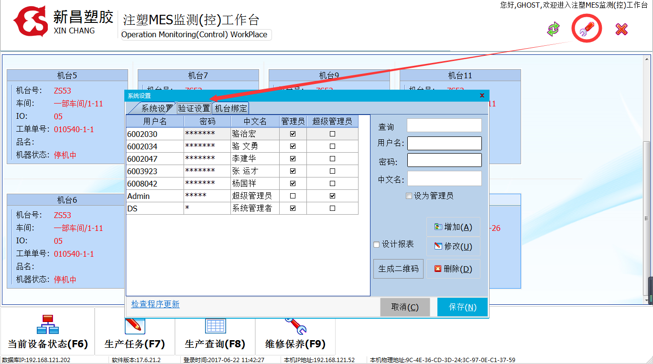
操作端
采用大按钮设计，方便触摸屏使用
可同时管理多个机台，节约投资成本
可方便扩展，将管理实时的延伸到车间
哪怕不识字，弘光MES也有应对，一切为了“用起来”

Slide 12
第三章 MES系统介绍

Slide 13
弘光MES 系统功能
管理端

Slide 14
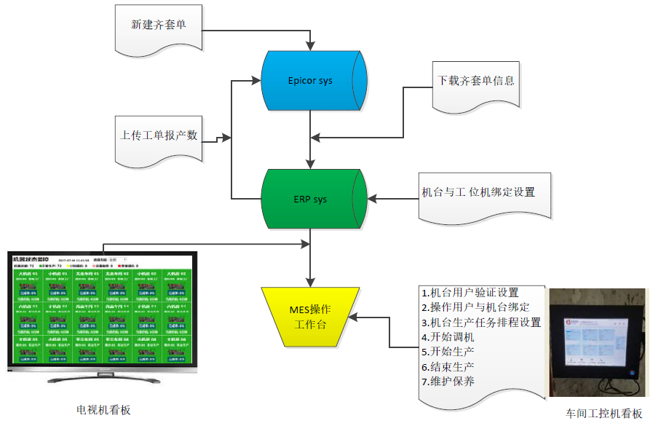
MES管理端流程

Slide 15
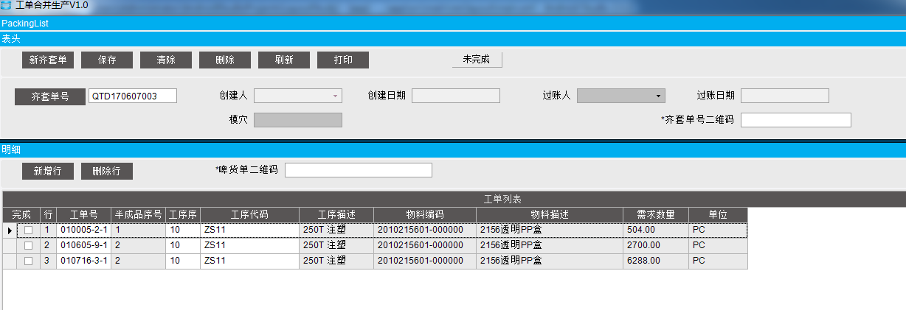
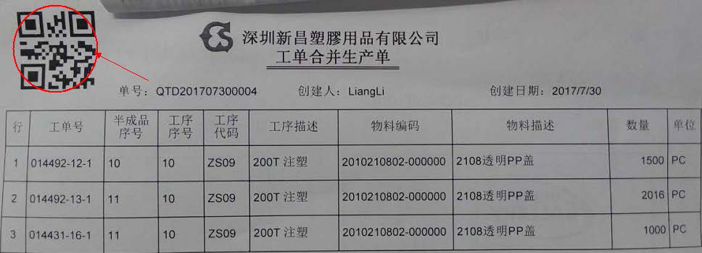
生产排程

Slide 16
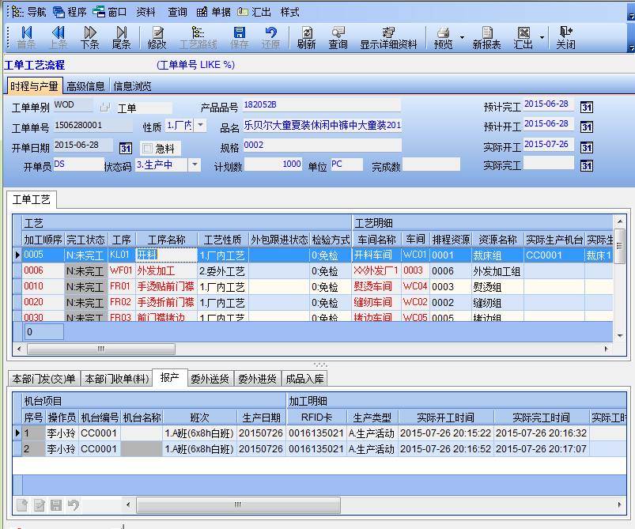
工單流程管理
非常適合佈置在車間的觸控式螢幕、平板電腦安裝使用。
1、系统可以根据工程工艺资料，自动生成工单工艺。工单流程按照加工顺序，标明工單需要完成的工序、預計資源群組、機台生產。
2、【工單流程管理】中可以方便查詢工序完成情況、車間物料轉移、成品入庫等，都可以通過刷工單RFID卡後，同一版面中查詢。

Slide 17
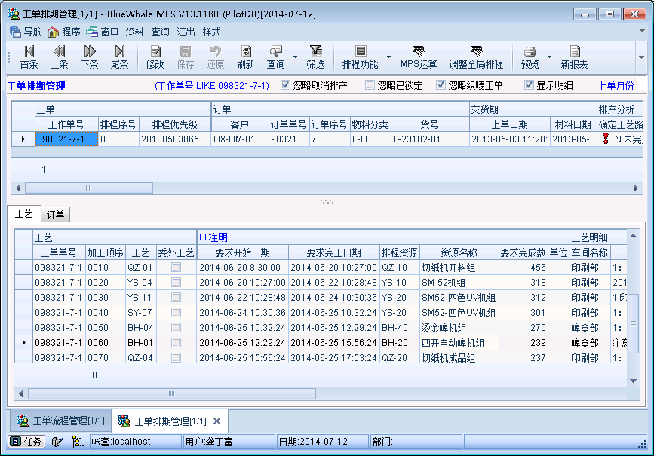
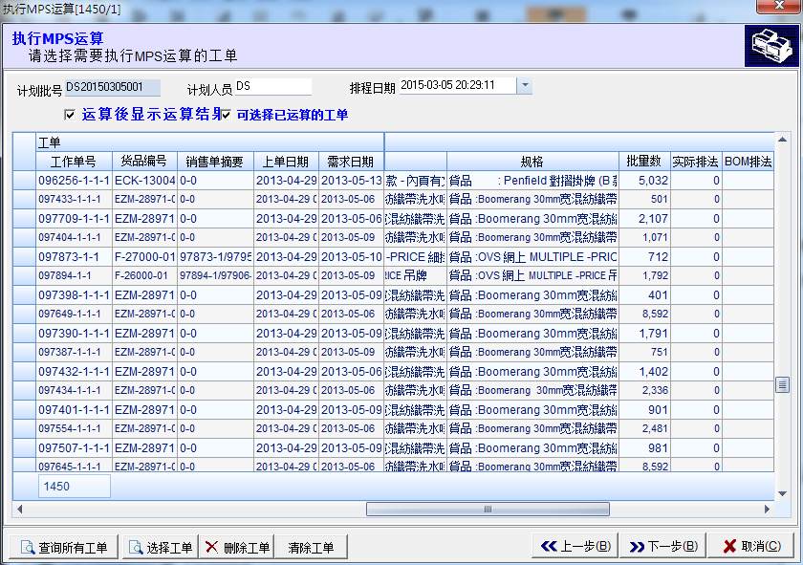
MES系统-工序排程
PMC每天可以在系統中完成各車間機台、班組的詳細生產排程。可根據生產班次、預計機台、預計工時、各機台產能負荷、工單生產優先順序等參數，計算出工序的預計開工日期、預計完工日期等。
系統可以即時回饋的生產狀態。生產管理人員可以查詢到所有車間未完成的工序。對於生產週期較短的行業，尤其適用。

Slide 18
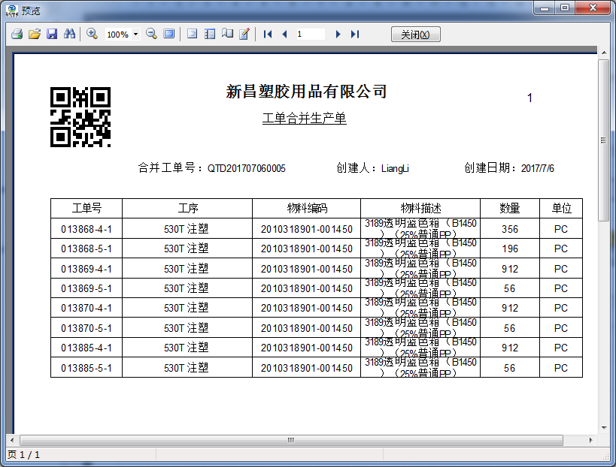
相同模具合并生产
相同模具工单，可以合并生产，实时发送至生产车间机台。
经当工单需要临时暂停生产，可以于后台管理系统中发出暂停指令。工人接受指令后，可以即时了解工单变化情况。避免因停机不及时的浪费。
当工序厂内产能不足，临时改外发生产时，现场可以随时了解PMC指令。

Slide 19
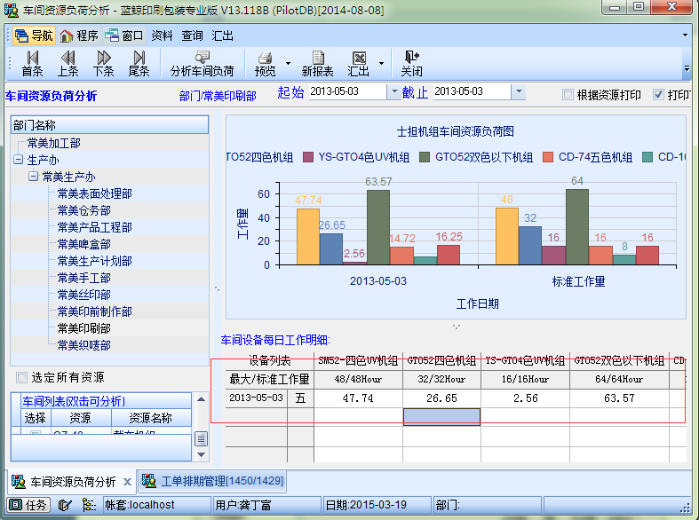
车间资源负荷分析
车间资源负荷分析表可以呈现，各车间机台的产能负荷。
1、以图表的方法，对比各机台标准产能与实际生产负荷的差异。对于各生产车间机台的产能负荷可以实时监控。
2、生管人员可以查看生产瓶颈，及时跟踪及调度设备资源。

Slide 20
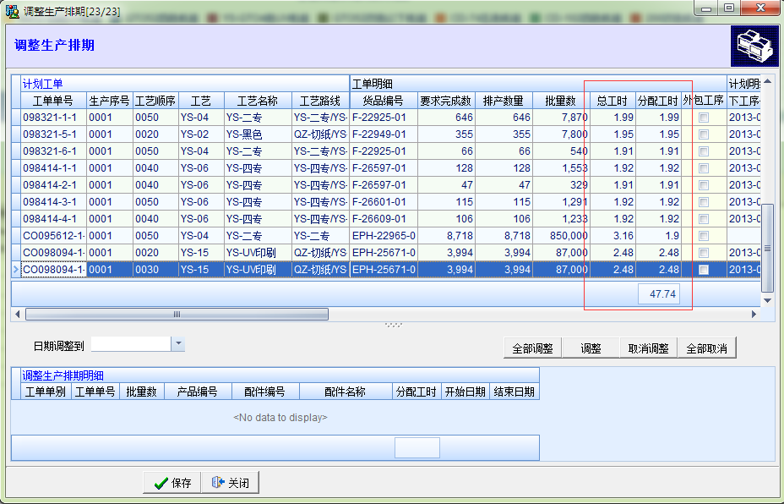
排程调整
3、也可以点击机台的实际安排工时，于详细信息中呈现。
4、当设备负荷超出生产实际产能时，可以对生产排程进行实时调整，安排加班或工序外发。

Slide 21
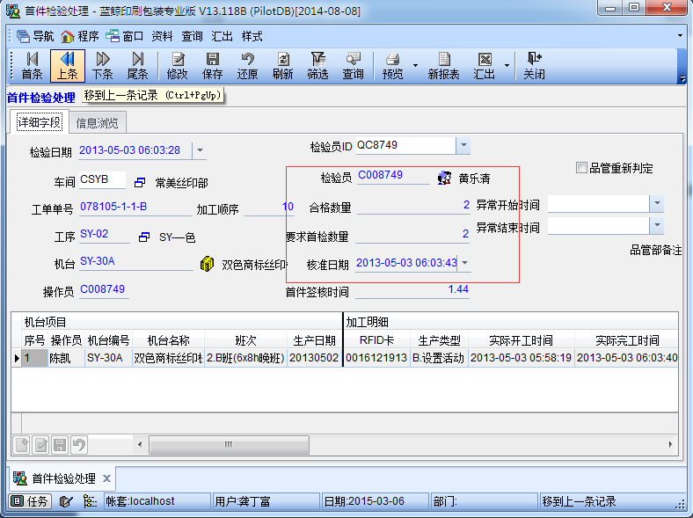
品质监控
1、当生产工序完成后，在数据终端和电子广告牌上提醒首检尽快完成检验。
2、检验员刷卡后输入检验结果。
3、检验结果可以是自动 机检、人工检输入合格/不合格，也可以是每个检验项目的具体检验数值。

Slide 22
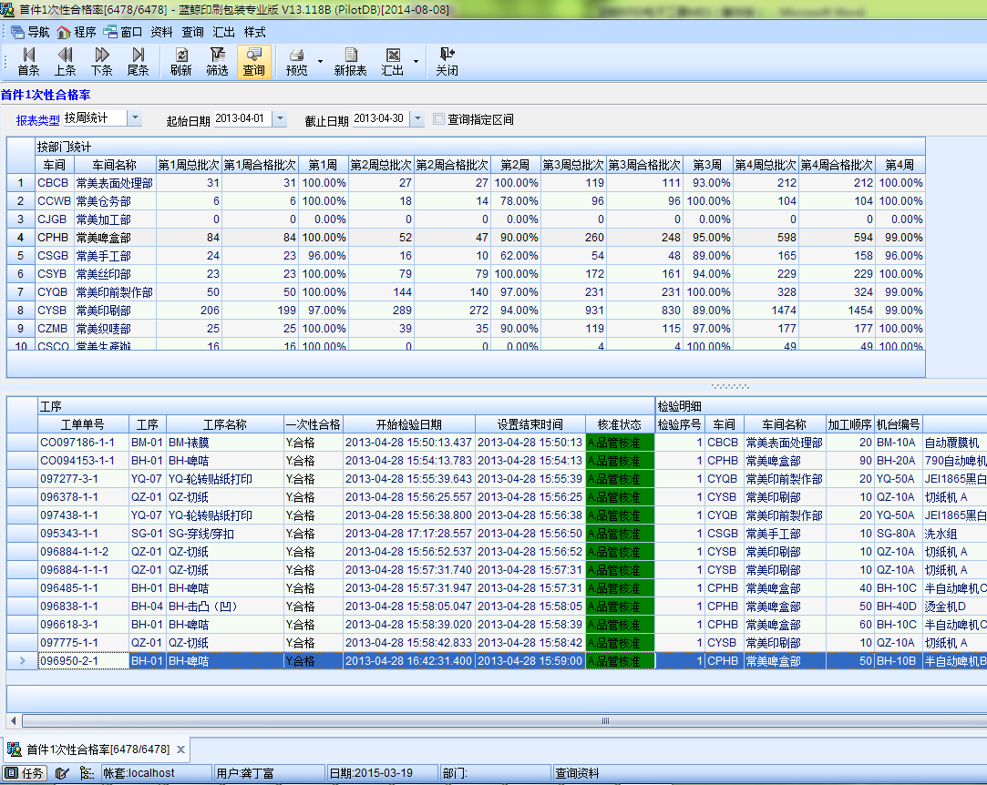
首件检验
首件一性性合格率报表：可按周次导出首件的检验数据，分析生产部门的一次性首件合格率。

Slide 23
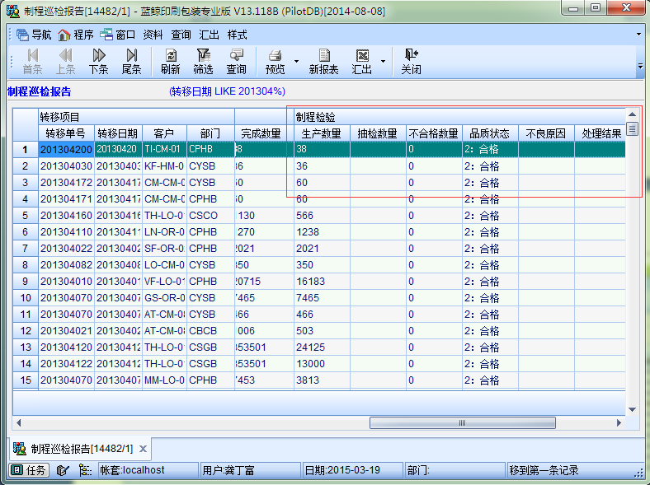
制程巡检
制程巡检报表。针对制造过程中，每个工序的质量情况，质量部门可于每个批次生产完成后，于系统中输入检验记录。如当发现制造过程中可重大质量问题，可以连接生产广告牌，实时拉响质量警报，便于及时处理，避免出现重大返工情况。

Slide 24
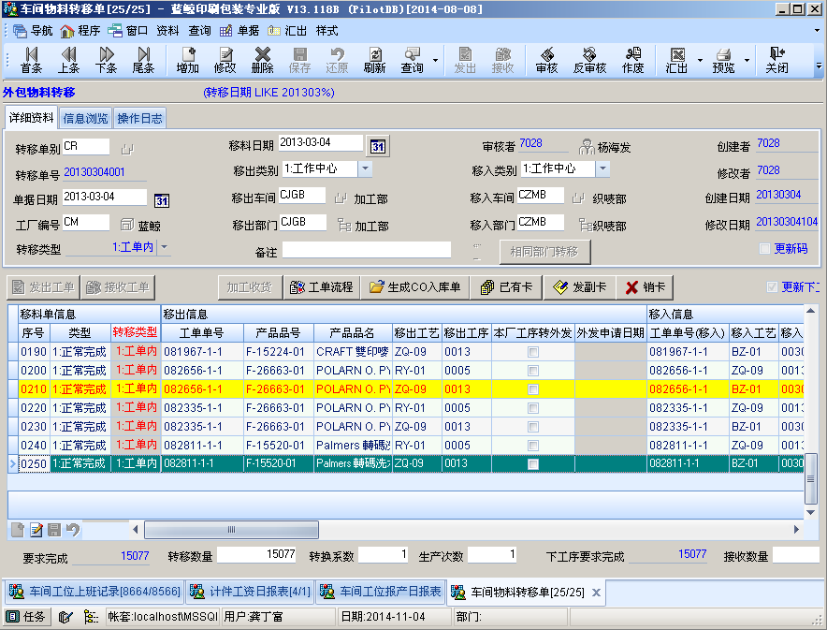
外发加工
当工厂生产能力不足，需要外发加工的工序。供货商完成送货到厂后，可于工厂门卫处刷卡，系统即会通知相关部门立即接收物料。可以避免外发工序到货不准时，导致交期延误。

Slide 25
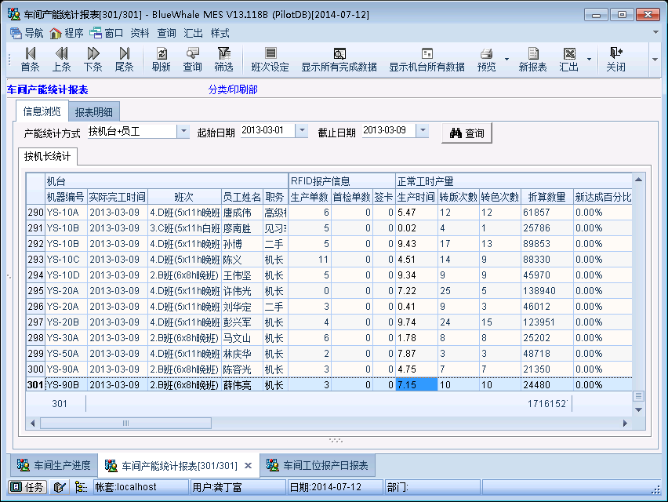
计件工资
1、通过数据终端采集的人员与事务绑定的原始数据，经过软件的分类汇总计算得出的绩效真 实客观，通过对同时间段不同地点、岗位人员绩效的排序比对，可以发现绩效低的员工的技能 培训需求，也为工厂实施公平有效的激励提供了客观详尽的数据支持。

Slide 26
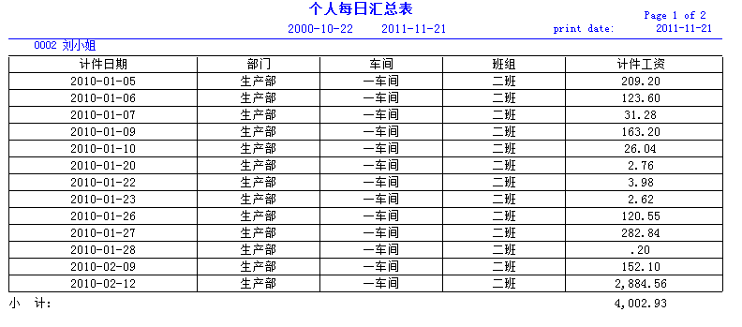
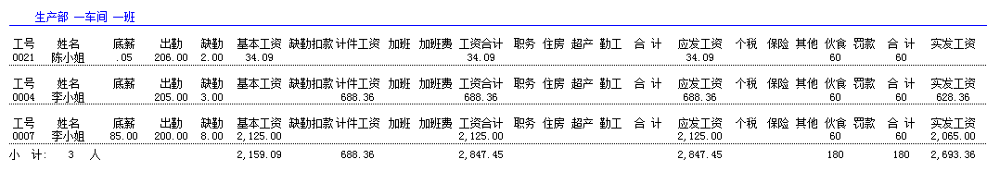
计件工资 即时结算
提供工资条、工资单等各种工资数据等报表的打印输出

Slide 27
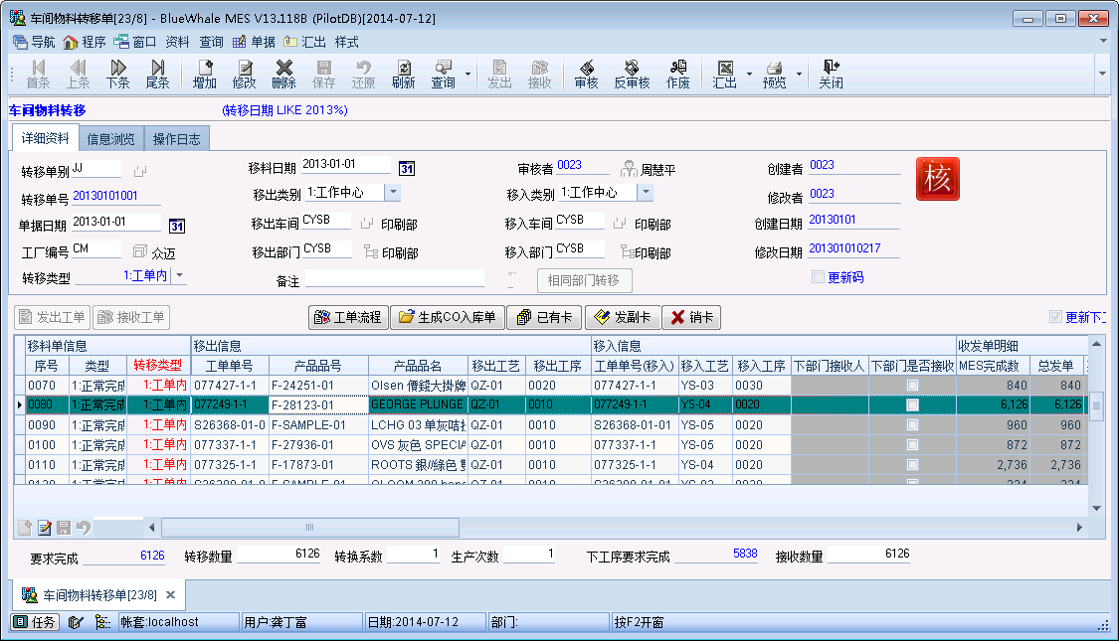
车间物料交接表
1、车间生产工序完成后，可通过转移单打印物料转移清单。下工序或仓库接收到实物后，可以将【物料转移单】审核，批量更新系统库存。
2、带有工序条形码信息的流程卡链接着在制品的流转，工序间的转入/转出通过流程卡在数据终 端上的扫描，将物料和流经的工位信息结合起来，可轻易实现物料跟踪和产品质量的追溯分析。

Slide 28
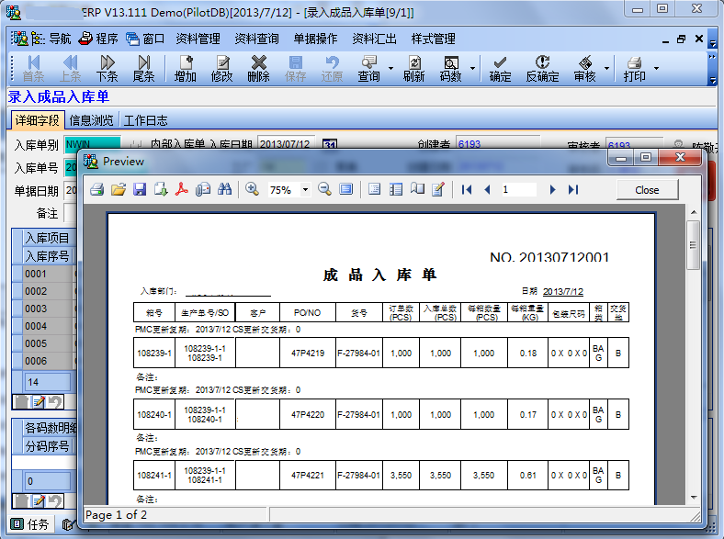
成品入库
1、包装部门统一打印并贴好成品条码，由车间生产工人打印单据完成入库。
1）工单完成数量等于或超过生产要求数量后，工单会自动完成或结束。
2) 对于超量生产的数量，限制不能通过正常的生产入库。
3）对于生产不良的数量，也必须通过生产入库程序完成入库。
4）需要进行抽检或全检的产品，系统会自动进行成品入库检验程序。
5）对于每张订单的库存，可以进行批次追踪。

Slide 29
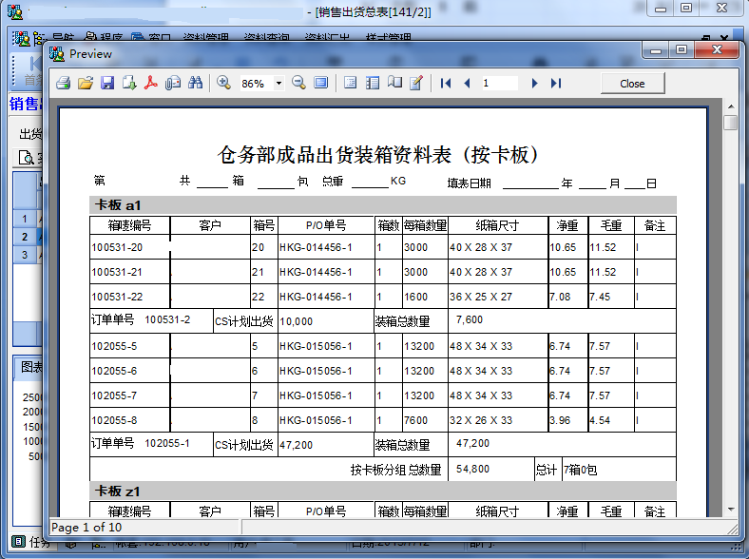
出货装箱
接到业务部的出货通知后，仓库员用通过手持设备扫描箱唛条码。
1、扫描的过程中，主要是判断本次出货是否有当前条码，避免出现超过要求送货数量的情况。
2、针对会漏出、少出的问题，在手持设备上可以核查累计扫描数量少于出货数量的箱唛。
3、扫描结果检验正确后，可以实时监测本次出货的装箱完成情况。

Slide 30
弘光MES 系统功能
操作端
现场使用

Slide 31
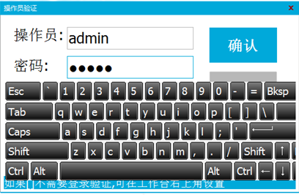

数据采集 – 操作端
操作端是什么？
操作端是弘光MES安装在车间的操作终端，操作人员通过它来进行有关操作。
一般安装在有触摸屏的工业电脑上。
通过操作台能做什么？
查看设备的生产信息，如各种效率、产量、状态等
通过员工登陆建立员工绩效考核数据
输入报废原因及数量，查看报废的报表，支持快速批量报废，支持反冲
输入或拆分、替换、确认停机原因，查看停机报表
发送请求或对请求进行响应及解决，异地求助
查看作业指导书等工艺文档，无纸化作业模式
切换工单或创建临时工单，查看后续排单状况
维护保养作业

Slide 32
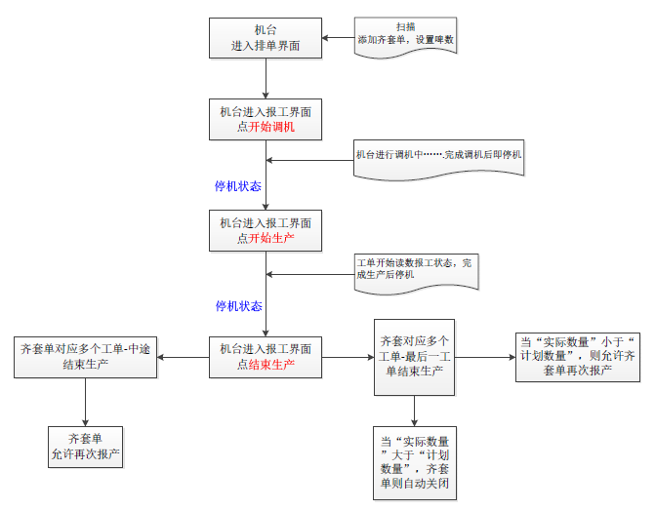
MES工人端操作流程

Slide 33
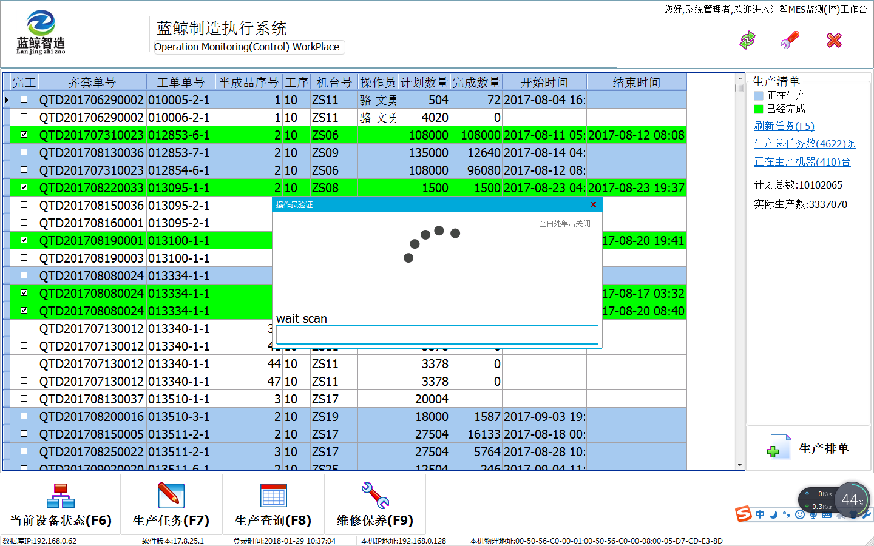
机台上下班刷卡
根据实际的生产班次安排，工位机报产时，可以默认员工在系统中设置的班次。当上班时间与班次时间不同时，系统会提示员工重新设置班次。

Slide 34
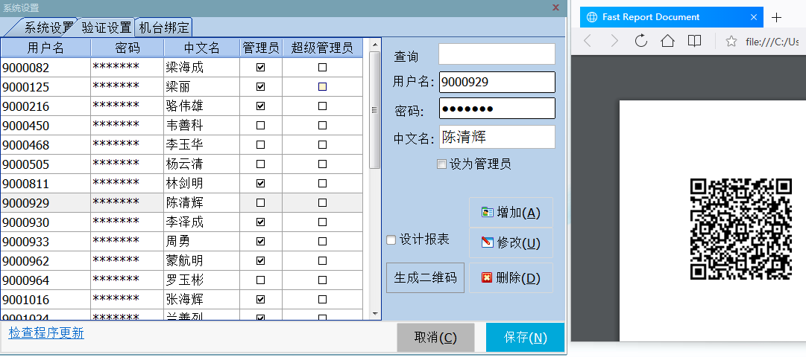
员工管理
每个员工分配一个唯一的二维码。可以用不干胶打印张贴于工牌上面。每次登录MES操作，都需要验证。

Slide 35

人员分布 实时呈现
2、通过部署于生产现场各个点上的数据终端采集的人员信息，包括了位置、身份、到岗时间、 开工时间等信息被系统自动标注到工厂的场地平面图上。
3、可通过计算机、电子显示屏等媒介输出 显示，以便相关管理人员观察查询人员分布、缺勤情况和工作状态。
4、生产管理人员可以查询车间所有机台人员分布情况，根据实际产能等情况，对现场人员进行合理调配。

Slide 36

生产任务 实时传达
PMC工单下达后，车间可以实时收到生产指令下达的信息。
经当工单需要临时暂停生产，可以于后台管理系统中发出暂停指令。工人接受指令后，可以即时了解工单变化情况。避免因停机不及时的浪费。
当工序厂内产能不足，临时改外发生产时，现场可以随时了解PMC指令。

Slide 37

生产报告

Slide 38


MES工作台-开始生产

Slide 39

MES工作台-换机

Slide 40

MES工作台-开始生产

Slide 41

MES工作台-结束生产
当前齐套单对应多个工单，如最后一个工单结束生产时，当“实际数量”大于“计划数量”，齐套单则自动关闭，当“实际数量”小于“计划数量”，则允许齐套单再次报产

Slide 42

MES工作台-机台维修保养（维修申请）

Slide 43

MES工作台-换模

Slide 44
第四章 生产统计及电子看板

Slide 45

机器生产状态实时监视
实时掌握每台机器的停机时间、可动率以及工作状态：
1）正常生产 2）计划停机 3）设备维修 4）异常停机

Slide 46

生产看板-每台机器的详细情况
1）机器状态 2）生产次数 3）停机时间 4）设备可动率 5）任务列表
6）生产进度 7）进度信号灯

Slide 47

计划完成率分析

Slide 48
解决方案-不良率分析

Slide 49

车间日报表

Slide 50
车间产能统计
车间生产人工每日的产能、完成的单量、车间设备的资源利用率，可于系统中实时汇总，通过对同时间段不同地点、岗位人员绩效的排序比对，可以发现绩效低的员工的技能 培训需求，也为工厂实施公平有效的激励提供了客观详尽的数据支持。

Slide 51

设备OEE
提高设备的利用率（OEE），减少设备停机、待料时间，系统实现手段如下：
√通过生产现场终端进行异常信息（如设备故障，品质问题，物料问题等）的实时反馈，提高现场问题处理的速度； 通过对现场异常事件的全程追踪，如响应时间，异常处理时间，异常解除时间等； 通过汇总报表分析，如柏拉图等工具，管理层可以随时了解导致效率损失的主要因素，从而进行相应的改善；
√通过对现场异常事件的全程追踪，如响应时间，异常处理时间，异常解除时间等；
√通过汇总报表分析，如柏拉图等工具，管理层可以随时了解导致效率损失的主要因素，从而进行相应的改善；

Slide 52

车间生产进度
1、生管人员可以实时查询到生产任务在各工位的完成情况，各道工艺当前在制量为多少，目前进行到哪一道工艺等等。。
2、生管人员即可于工票MES系统中查看，也可以于ERP工序工单追踪中查询到实时的生产进度。
注：
1、绿色表示工序已完成
2、黄色表示正在进行中
3、灰色表示已经完成

Slide 53

手机APP实时查询

Slide 54
设备OEE

Slide 55

报表实例

Slide 56

报表实例

Slide 57

报表实例

Slide 58

报表实例

Slide 59
第五章 MES接口简介

Slide 60






典型的接口场景
客户订单
计划更新
生产数据更新
良品
不良品
停机时间
求助…
ERP
计划更新
生产数据更新
维护保养数据更新
计划更新
MES
计划/排产/预测数据
实时性能图表
实时工厂分析
实时可视化工厂
实时动态排产
生产工单

Slide 61

接口
弘光MES支持与各种ERP、HR、APS等系统的接口，具体将根据客户需求确认。

Slide 62
国内外主流ERP系统集成
本系统可以独立使用，也可以直接作为ERP系统的外挂。弘光提供专用ERP系统数据接口。工单、工单工艺、产品、机台、车间、员工等基础资料从ERP系统取得。

Slide 63
HR系统集成
1、用户已有HR系统情况下，弘光系统提供专用接口，可与HR系统员工档案、员工考勤等记录集成。
2、购买弘光软件的人事薪资考勤系统，员工上下班刷卡可以与RFID设备通用。

Slide 64

弘光“互联网+”计件平台——微信端
通过绑定手机号码，依托微信公众号，对每个员工角色权限进行配置后，可查询该角色权限内的信息。
企业老板
班组长
一线员工
查看当天产能数据、财务报表
查看当天生产流水线员工安排
查看当天班组排班情况
查看当天生产线生产效能
查看自己当天工时、计件数量、当天工资
查看自己本月、本周、本日的排班情况
工资管理
计件管理
自助服务
生产效能
财务报表
班组排班
生产线效能
我的工资
我的计件
计件工资
我的排班
个人资料

Slide 65
第六章 系统实施及售后服务

Slide 66


  硬件配置及设备清单-工控电脑
工控电脑主要车间设备数据采集及控制，布署于车间现场，外接扫描设备，可以扫描工单、工序、员工、机台等条码，并可以从设备中取得实时数据，上传至MES服务端。

Slide 67

条码数据采集终端
安装MES移动端软件，便于移动作业。因现场物料较多，且体积较大，不便于移动，需要使用移动手持设备完成数据采集。

Slide 68
  车间相关硬件配套
设备 | 型号 | 备注
条码扫描器 | NLS-PT30便携式（条码）数据采集器 | 具备IP54工业防护等级。Windows CE.NET 6.0中文版操作系统，配备Marvell XScale PXA310 806MHz高速CPU、2.125GB大容量存储空间及2.83英寸阳光下可读触控显示屏，支持WiFi/Bluetooth/GSM/GPRS等通讯方式
标签打印机 | TSC TTP-244CE/245C/343C | TSC TTP-244CE/245C/343C热敏 热转印不干胶条码打印机标签打印 机 245C(200dpi)

Slide 69
  LED电子看板方案
颜色 | 尺寸 | 安装位置
双色 | 150*80cm | 生产现场
1、数码管结合点阵LED模块组合电子看板数据显示功能(内容多样可显示英文和数字)
2、数码管结合点阵LED模块组合电子看板数据输入功能(电脑、遥控器和小键盘输入)
3、数码管结合点阵LED模块组合电子看板自动计数功能(可通过人工计数器或光电感应装置采集数据信号)
4、数码管结合点阵LED模块组合电子看板差额数量、达成率由看板自动计算
5、设置上下班时间段（设置不同的上下班时间段，自动运行）
6、实时时钟功能
7、看板数据一键清除
8、断电数据保护

Slide 70
  服务器系统及硬件配置需求
用户数量 | 服务器系统 | 数据库系统 | 硬件配置 | 建议品牌
50人以内 | windows 2008 sp2， 企业版, 简体中文版，32位 | SQL SERVER 2008 R2或以上 | CPU:4核或更高 内存：16G或更高 硬盘：SSD 300G或更高 | 建议品牌：联想、惠普、戴尔、IBM

Slide 71














典型案例
电子
五金
塑胶
装备制造
印刷
汽配 / 精密零部件

Slide 72
系统实施及售后服务
专业顾问上门实施服务
售后服务
前期调研
上门回访
远程服务
活动支持
软件升级
项目实施
调研客户业务现状和流程
调研客户业务目标和需求
方案确认，
签订合同
确认实施方案
完成基础商品数据整理和商品条码准备
工作流程再造及培训
弘光MES使用培训
全岗位工作流程试运行，验收
满意度调查，结项
确认客户产品与技术开发需求
确认实施方案建议书和实施工期
确认实施开始前的客户准备工作

Slide 73
系统实施及售后服务
1、项目完工后，经双方验收合格，签订验收报告；由即日起，弘光为此项目提供一年的免费保修服务（由于人为及不可抗拒的自然因素导致的破坏除外）及终生有偿维护。
2、在保修期内，弘光将定期对各系统进行跟踪服务（每年不少于12次），排除各种潜在故障，并及时反馈客户意见。
3、在保修期内，若用户的系统发生故障，弘光将在接到用户的通知后1小时内响应用户的故障处理请求，或电话指导排除故障，或到用户现场处理。费用由我方负责（人为损坏除外）。
4、保修期后，若用户的系统发生故障，弘光将在4小时内响应用户的故障处理请求，或电话指导排除故障，或到用户现场处理，对于所发生费用，弘光将以成本价向用户收取。
5、项目完工后，弘光将免费为甲方培训各系统的有关操作使用人员；具体培训时间、地点由双方协商确定。

Slide 74
第七章 成功案例

Slide 75


新昌塑胶制品有限公司
深圳新昌塑胶用品有限公司由香港新昌实业公司(Chase on )投资成立于1992年，公司位于龙岗区横岗西坑社区，厂区占地面积50000平方米，年营业额达6500万美金，在职员工600人，注塑机100台，主要生产经营高档家庭塑胶用品（塑胶餐具、储物箱、厨房用品、浴室用品等），产品全部出口到世界各地一级零售商进行销售。
公司在2015年投放数千万元购买了一批新设备和以及扩建立新的生产基地分公司，并且仍在持续更新设备和增加自动化流水线中。
在软件（管理系统）方面，公司管理层高度重视，从公司的最高领导开始践行ISO9001管理系统，并亲自跟进和落实要做到位。管理层要求各部门平时都要按标准化去做，每天都按照验厂的标准去做，做实每一件事情，不打折扣，提升管理的执行力和工作效率。同时公司投入巨资全力投入先进的Epicor ERP以及弘光生产制造执行系统，使公司的物流信息和生产信息更加透明化和准确化。

Slide 76


雅思电子
东莞市雅思电子有限公司成立于2003年5月，是集研发、制造、销售于一体的花园式工厂。公司于2014年获得国家高新科技企业称号。工厂占地面积12008平方米，建筑面积18906平方米。现有员工500多人，其中研发团队 20多名，拥有自主研发的多项国家专利，具有丰富的研发、生产经验和专业技能经验，且研发及生产能力位居同行业顶尖地位。
本公司专注于家用美容及健康电子产品行业，拥有ACETINO（欧缇诺）美容仪品牌，主营产品：超声波洁面紧肤美容仪、超声波祛皱美肤仪、微震动离子眼部美容仪、LED蓝光祛痘仪和彩光嫩肤仪、3D和4D溶脂纤体按摩美容仪等。产品主要销往欧美、日本和韩国等国家。主要的客户有PHILIPS、LOREAL、MARY KAY 、AVON等。
2016年，公司购买新设备和以及扩建立新的生产基地分公司，并且仍在持续更新设备和增加自动化流水线中。公司投入巨资全力投入先进的金碟 K3 ERP以及弘光生产制造执行系统，使公司的物流信息和生产信息更加透明化和准确化。

Slide 77


东莞市联基电业有限公司
东莞联基电业有限公司成立于1982年，是国内最早开发和生产通讯网络连接器的专业厂商之一，现有职工2000多名；厂区总占地面积约26000平方米，内设独立的研发中心，以及模具、注塑、冲压、成型、装配等车间；公司主要产品系列：HDMI、DISPLAYPORT、SAS/MINISAS、RJ45、TRANSFORMER、USB、DVI、DiiVA等产品。凭着广大同仁的齐心协力，依托先进的测试仪器和生产设备、优质材料、优秀的产品质量、卓越的管理理念及强大的科研实力，赢得了国内外消费者的认可和赞誉。目前，公司产品100%出口欧美、澳洲、亚洲、韩国等多个国家和地区，形成了以中国为研发生产基地，辐射全球的销售网络。
公司目前有注塑机、冲压机、非标组装等机器1000多台。

Slide 78


环球传动泰州有限公司
苏州环球科技股份有限公司始建于1970年，公司总部位于美丽富饶的太湖之滨。几代环球人，四十多年不懈努力与创新，三十多年改革、开放、发展造就了中国大规模生产和研发链条的知名企业，是中国机械通用零部件工业协会常务理事，链传动分会副理事长，中国机械工程学会链传动专业委员会，全国链传动标委会委员单位，高新技术企业，荣获“中国驰名商标”、“国家认定企业技术中心”、 “中国链传动行业重点骨干企业”和“中国链传动行业重点出口基地”。
公司现总占地面积25.5万平方米，建筑面积13万平方米，现有员工1200余人，科技人员300多名，各类生产设备2000多台。公司在大力发展高技术高端链条产品的同时，拓展了汽车用精密滚针轴承，并和高校及自动化研究所合作，进入了无人飞行机器人和自动控制器高科技领域。目前，公司以机械传动元件为主，集链条、轴承、电梯配件、无人飞行机器人为一家的产品多元化的集团公司。

Slide 79
系统预算
项目 | 工作内容 | 价格
精益生产管理咨询
MES生产管理系统
服务费用
项目总报价
20

Slide 80

联系我们
苏州弘光条码系统有限公司
地址：苏州市三香路979号经贸大楼816
公交线路: 7、949、70、304、921、932、522、300路市政府下
38、931、40、89、502、923、308、51、321路体育中心下
宿迁分公司地址：宿迁市宿豫区洪泽湖路19号汇诚大厦6楼
公交线路:202、 203 、203路微循环线 、318 、803、 810路 京东商城站下
邮政编码：215008
电话：0512-66092431,66091807
传真：0512-66092027
销售热线：135-8485-8298(微信同)
网址：www.hgtm.cn

